Slide 2
Социальный проект «Веселые школьные перемены»

Slide 3
Актуальность проекта
Ученики получают травмы в школе в основном до 80% случаев на переменах,
около 70% школьных травм происходят во время падений и бега, а на долю травм, произошедших на уроках физкультуры при занятиях на спортивных снарядах приходится меньше 20%.

Slide 4
Проблема, на решение которой направлен проекта
Как организовать перемену, чтобы дети не были предоставлены сами себе, не бегали по коридору, по лестнице, чтобы ничто не угрожало их здоровью. Как сделать перемену полезной и весёлой для каждого учащегося школы?

Slide 5
Цель проекта
создание безопасной и увлекательной среды на школьной перемене для учащихся младшего школьного возраста.

Slide 6
Задачи проекта
1.Построить коммуникативную деятельность со сверстниками.
2. Способствовать снятию усталости после уроков на перемене, снизив двигательную активность детей в учебном процессе посредством активно проведенных перемен.
3. Развитие добровольчества

Slide 7
Главная идея проекта
Организованная двигательная активность на переменах будет способствовать росту ежедневной двигательной активности и созданию условий для максимального восстановления работоспособности школьников.

Slide 8
Ожидаемый результат
1. Дети станут более организованными, улучшится психологический климат в коллективах.
2. Повысится двигательная активность учащихся, что позволит снять утомляемость и улучшить работоспособность школьников на уроке.

Slide 9
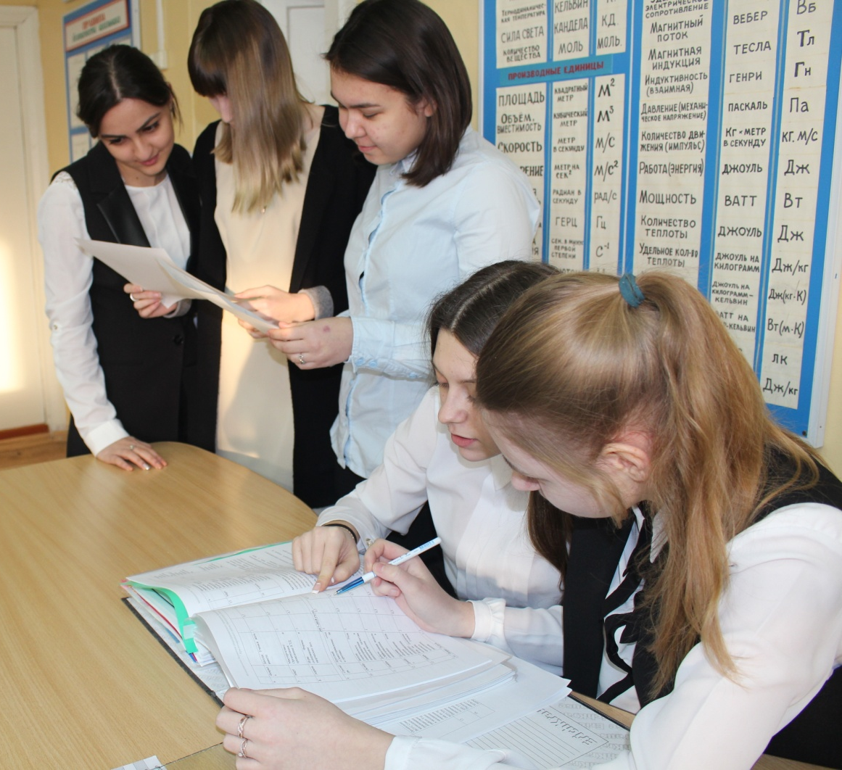
Корреспонденты
Обрабатывают анкеты и составляют обращения

Slide 10
Инициативная группа
Проводит обучающие семинары

Slide 11
Финансисты
Составляют бюджет проекта

Slide 12
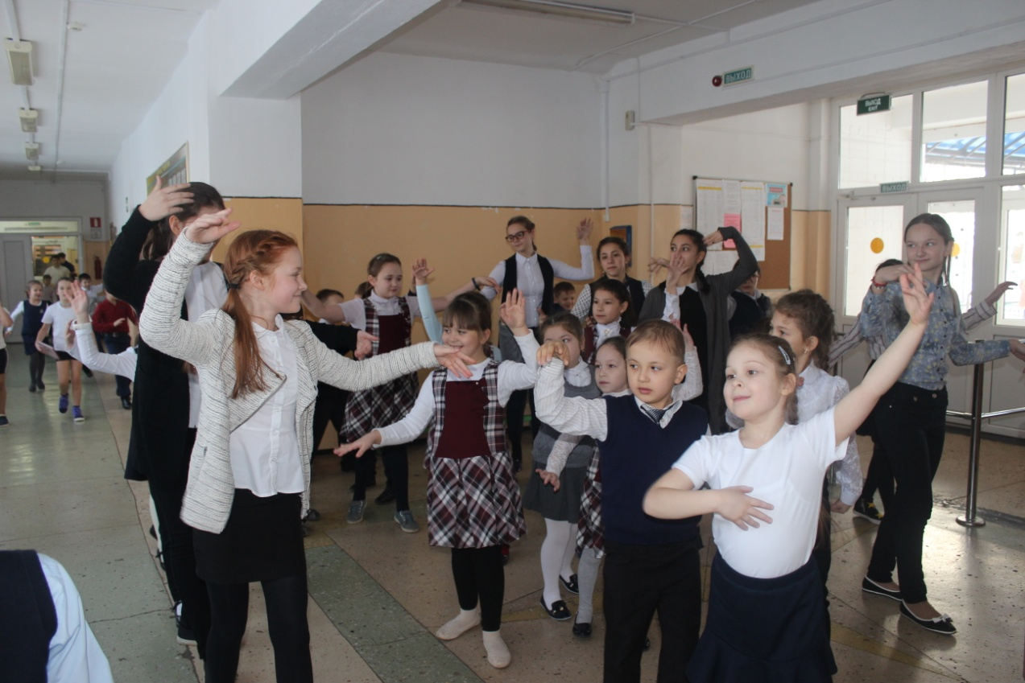
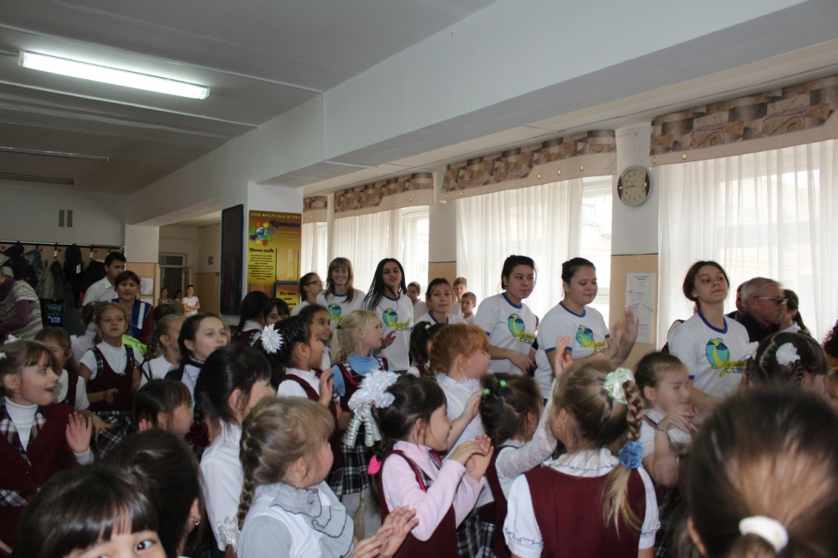
Творческая группа
Проводит веселые переменки

Slide 13
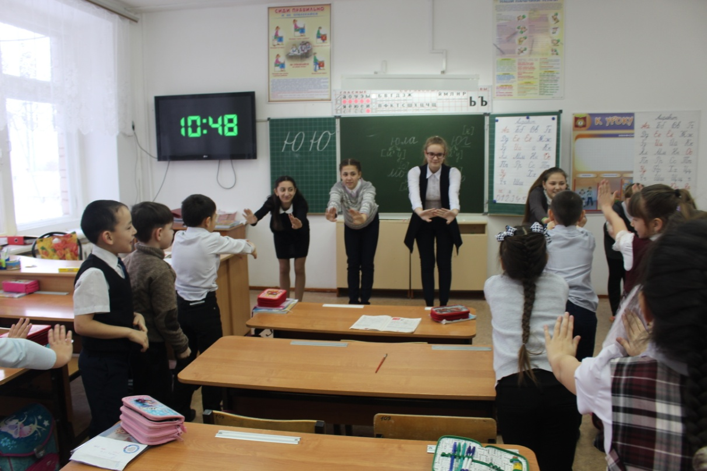
Схема реализации проекта

Slide 14
Схема реализации проекта

Slide 16
Спасибо за внимание!

